Slide 1

FORELDREMØTE G/J _______
dd.mm.åå

Slide 2
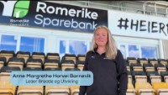
Spørsmål / kommentarer?

Slide 3
LSK WAY
Formål LSK
Lillestrøm Sportsklubb skal gi et godt fotballtilbud til alle som sokner til klubben, bygget på verdier som utvikler menneske like mye som fotballspilleren.
Visjon LSK
Lillestrøm Sportsklubb skal være Romerikes stolthet.
Misjon LSK
Skape øyeblikk alle vil være en del av.
Mål LSK Bredde
Gi et godt fotballtilbud som passer for alle. Skape fotballglede og gode holdninger.
Ingen spiller, ansatt, trener, direktør, styremedlem, frivillig eller supporter er større enn LSK. Likevel blir ikke klubbens prestasjoner større enn summen av den enkeltes engasjement, kunnskap, egenskaper og holdninger.
https://www.lsk.no/lsk-bredde/klubbhandbok

Slide 4
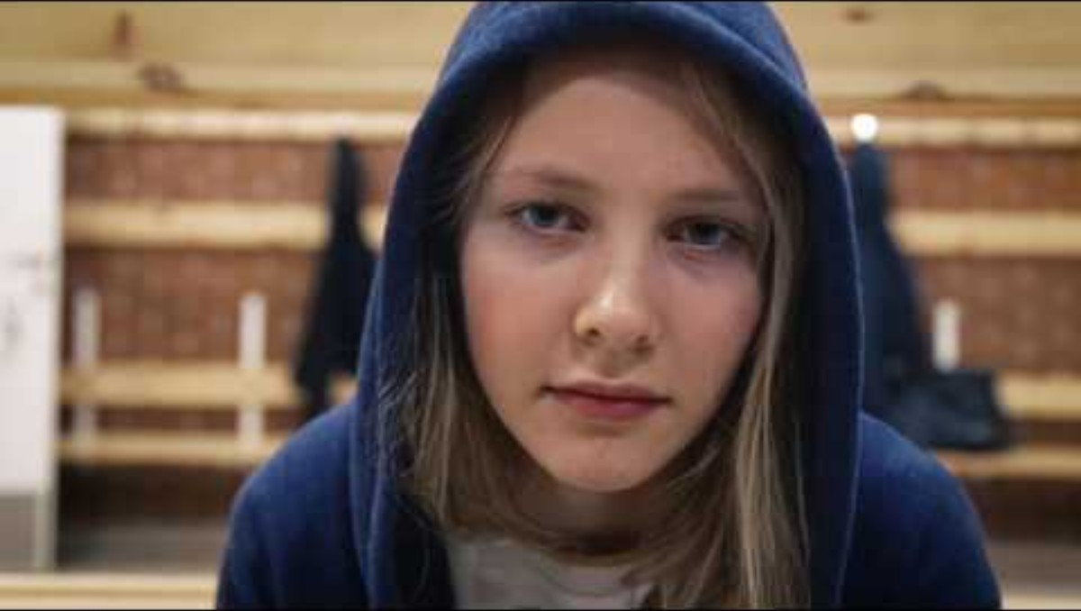
Foreldrestøtte

Slide 5
LSK WAY

Slide 6
AGENDA
Lagsapparat
Treningsavgift/medlemskontingent
Spond
Tilhørighet
Breddetreneren
Årshjul
Sportslig
Økonomisk
Forventninger
Mål

Slide 7
LAGSAPPARATET
Tjenestevei: Leder Bredde/Barnefotballansvarlig-Årgangsansvarlig-Lagleder-Trener
Årgangsansvarlig:
Lagleder:
Trener:
Andre roller?

Slide 8
TRENINGSAVGIFT/MEDLEMSKONT.
Medlemskontingent kr 200/år for barn, sendes ut i starten av hvert år og ved innmelding gjennom året. Denne må betales for å kunne delta på treninger.
Barn under 13 år er automatisk dekket av barneidrettsforsikringen fra Norges Idrettsforbund (NIF), så lenge de et registrert medlem –
som man blir ved å betale medlemskontingenten.
Treningsavgift kr _____ (sett inn for ditt kull) sendes ut ved starten av hvert år og ved innmelding gjennom året. Skal betales i løpet av inneværende år.
Fakturaer sendes ut- og betales i Spond.
Trenere og lagledere må også være medlemmer i LSK.

Slide 9
SPOND
Klubbens organiserings- og kommunikasjonsverktøy. Det er vårt medlemsregister, og det er her det forekommer betalinger for medlemmene.
Lagene bruker Spond til:
Organisering av treninger, kamper og arrangementer
Spilleroversikt
Rolleoversikt
Kommunikasjon
Kalender og påminnelser
Bruk Spond aktivt, slik at alle får samme informasjon samtidig.

Slide 10
TILHØRIGHET TIL LSK
Barn (5-12 år) må tilhøre én av de fire Lillestrøm-skolene; Kjeller, Kjellervolla, Volla eller Vigernes, for å få spille fotball i klubben. Ved skolebytte skal man bytte til det fotballaget som tilhører den nye skolekretsen.
Dersom det er spesielle grunner til å bli værende i nåværende klubb, kan det søkes om dispensasjon på særskilt grunnlag. Dette gjøres til Leder Bredde/Barnefotballansvarlig/Breddeutvalget (amb@lsk.no / eliolsen@lsk.no).
Regler om skoletilhørighet skyldes blant annet banekapasitet, sterk vekst i nye kull med tilhørende prognose for vekst i årene fremover, og viktig av alt; barn bør spille fotball i sitt nærmiljø.

Slide 11
BREDDETRENEREN
For deg som er Breddetrener i LSK: https://www.lsk.no/lsk-bredde/for-trenere
Trenerveileder LSK: https://www.lsk.no/lsk-bredde/for-trenere/trenerveiledere

Slide 12
ÅRSHJUL G/J ______ 2026
Oppkjøring vår-høst
Seriespill
Cuper
Ferier
Trenerforum/laglederforum/årgangsansvarligforum
Foreldremøter
Dugnader
Annet sosialt

Slide 13
SPORTSLIG
Sportsplan (deres aldersgruppe)
Retningslinjer barnefotball: https://www.fotball.no/barn-og-ungdom/retningslinjer-for-barne--og-ungdomsfotball/

Slide 14
ØKONOMI
Lagskasse pr. dd.mm.åå kr ____________.
Hva skal vi bruke lagskassen til?

Slide 15
FORVENTNINGER TIL 2026

Slide 16
MÅL FOR 2026
Sportslig:
Sosialt:

Slide 17
KLUBBHUSET
Vårt klubbhus er tilgjengelig for utleie til både store og små arrangementer –
bursdager, møter, konfirmasjoner, kurs, jubileer eller andre sosiale sammenkomster.
Priser
Leie per kveld kr 2 000
Vask kr --- (obligatorisk, adm. booker)
Leie per dag kr 5000
Slik booker du
Send forespørsel med ønsket dato, klokkeslett og type arrangement til:
📧 Eline: eliolsen@lsk.no / Anne Margrethe: amb@lsk.no
-----------
Klubbhuset må gjerne brukes til sosiale sammenkomster for lag (gratis), møter eller annet.

Slide 18
VI GLEDER OSS TIL SESONGEN!

Slide 19
KONTAKTINFORMASJON
Årgangsansvarlig:
Lagleder:
Trener:
Leder Bredde/Ungdom: Anne Margrethe, amb@lsk.no
Barnefotballansvarlig: Eline, eliolsen@lsk.no

